Slide 1

AUDIÊNCIA PÚBLICA SENADO FEDERAL
Comissão de Ciência, Tecnologia, Inovação, Comunicação e Informática
Política Nacional de Biocombustíveis
(RenovaBio)
LUCIANO RODRIGUES
ECONOMIA E ANÁLISE SETORIAL

Slide 2

A VISÃO DO PRODUTOR DE ETANOL
Elementos fundamentais do Programa:
Diretriz de longo prazo e maior previsibilidade
Reconhecimento dos benefícios ambiental e de saúde pública associados aos biocombustíveis
Mecanismo de estímulo a ganhos de eficiência

Slide 3

1. DIRETRIZ DE LONGO PRAZO E MAIOR PREVISIBILIDADE
Volumes (bilhão l)
2017
Participação
energia (%)
Emissão média
gCO₂/MJ
Meta de redução da Intensidade de Carbono (IC) da matriz de combustíveis do Brasil (g CO₂/ MJ) fixadas pelas Resoluções do CNPE nº 05/2018 e nº 15/2019
Gasolina
32,2
  META DE DESCARBONIZAÇÃO estabelece diretriz de longo prazo fundamentada na COMPETIÇÃO entre os biocombustíveis
  SEM definir metas volumétricas
  SEM estabelecer mercado cativo
32,24 MJ/litro
27,1%
87,4
Anidro
11,9
22,36 MJ/litro
6,9%
22,6
Hidratado
13,6
21,35 MJ/litro
7,6%
20,9
Definido na meta
GNV
2,0
~74,25
gCO₂/MJ
28,9 MJ/litro
1,9%
78,1
QAv
6,7
34,42 MJ/litro
6,1%
87,5
Diesel
50,5
46,7%
86,5
35,5 MJ/litro
Biodesel
4,3
35,5 MJ/litro
3,7%
22,4

Slide 4


2. RECONHECIMENTO EXTERNALIDADES POSITIVAS
REDUÇÃO NAS EMISSÕES DE GASES EFEITO ESTUFA
REDUÇÃO NOS PROBLEMAS DE SAÚDE DECORRENTES DA POLUIÇÃO
Até 90%
comparação com a gasolina
Trabalho de pesquisadores da USP concluiu que o uso do etanol nas oito principais regiões metropolitanas foi responsável por redução de quase 1.400 mortes e mais de 9.000 internações por ano
Quase 600 milhões de toneladas de carbono evitadas desde 2003 (ano de lançamento dos veículos flex)
Economia de R$ 430 milhões por ano de economia nos para o sistema de saúde pública e privada
4 bilhões de árvores
para alcançar o mesmo nível de redução de emissões
Fonte: Saldiva, P. et al. Combustíveis para frota leve: cenários de mudança no perfil de consumo etanol / gasolina e impacto epidemiológico estimado em saúde. Relatório Técnico.

Slide 5
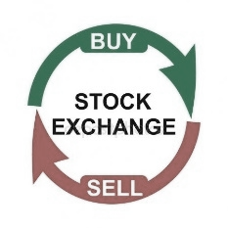

2. RECONHECIMENTO EXTERNALIDADES POSITIVAS
Distribuidor e outros agentes
1
Produtor
Crédito de Descarbonização (CBio)
1 ton CO₂
Mecanismo de precificação VIA MERCADO
~74,25
gCO₂/MJ
CBios exigidos

Slide 6
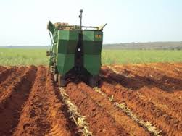
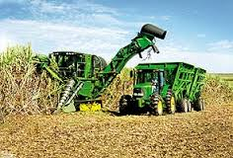
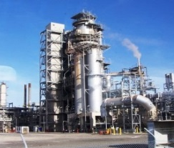
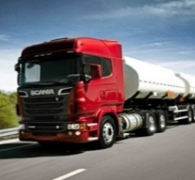
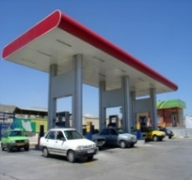


3. MECANISMO DE ESTÍMULO A GANHOS DE EFICIÊNCIA
NÚMERO DE CBIOS EMITIDO PELO PRODUTOR DEPENDERÁ DA SUA NOTA DE EFICIÊNCIA ENERGÉTICO-AMBIENTAL
Mensuração baseada na análise de ciclo de vida
GEE
GEE
GEE
GEE
GEE
Plantio
Colheita
Produção
Transporte
Distribuição
Consumo
CO₂
PARA ATENDER CRITÉRIOS DE ELEGIBILIDADE → Crescimento da área não pode acontecer com supressão de vegetação nativa

Slide 7
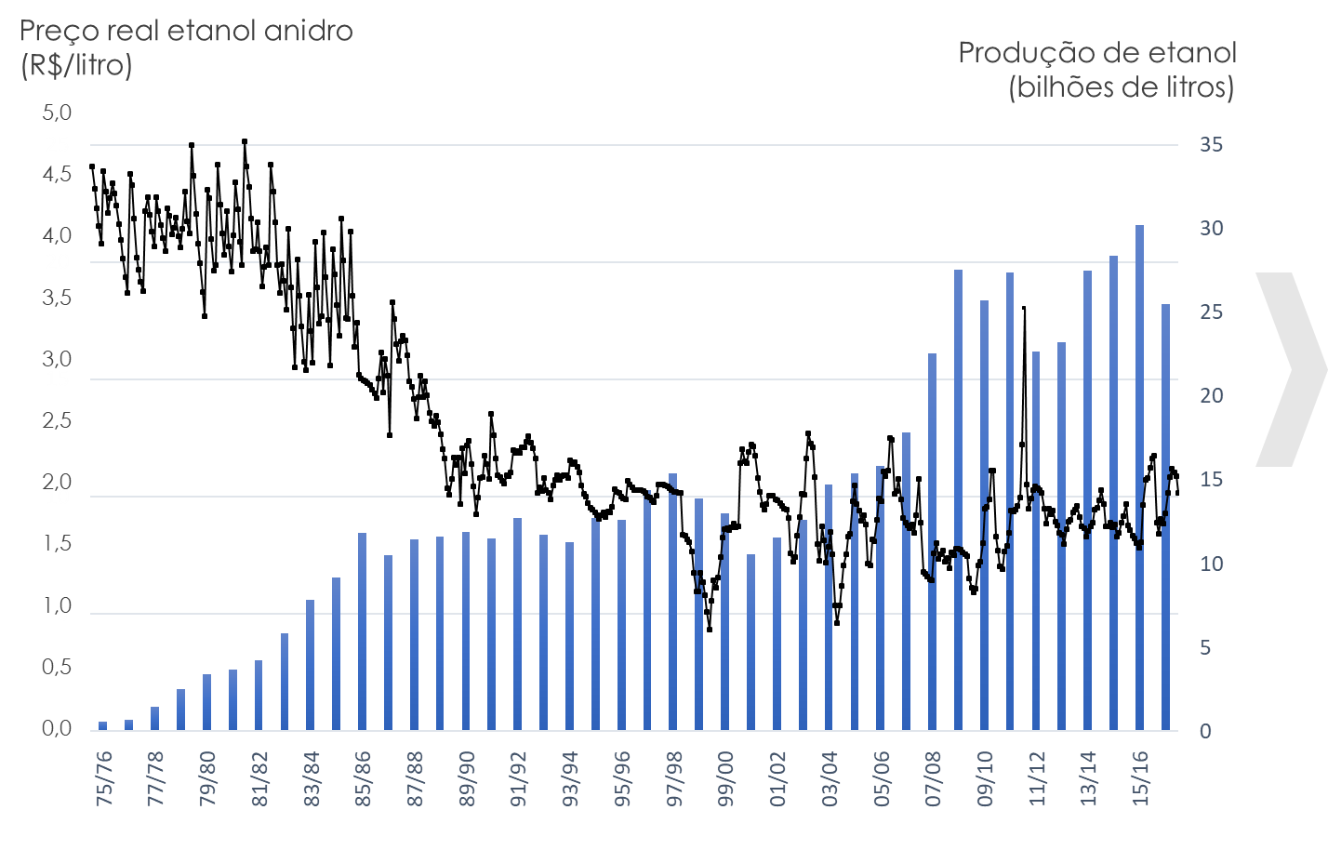
PRODUÇÃO E DO PREÇO DO ETANOL NO BRASIL
    Nesse período a produção de etanol foi multiplicada em mais de 50 vezes e o preço real do produto se reduziu para menos da metade do valor inicial

Slide 8
CONSIDERAÇÕES E DESAFIOS
Término da regulamentação do Programa
Apoio à ANP para a operacionalização do RenovaBio
Manutenção da atual competitividade do etanol
Inovações na produção e na forma de uso, incluindo políticas voltadas à indústria automobilística, pautadas na análise de ciclo de vida

Slide 9



